Slide 1

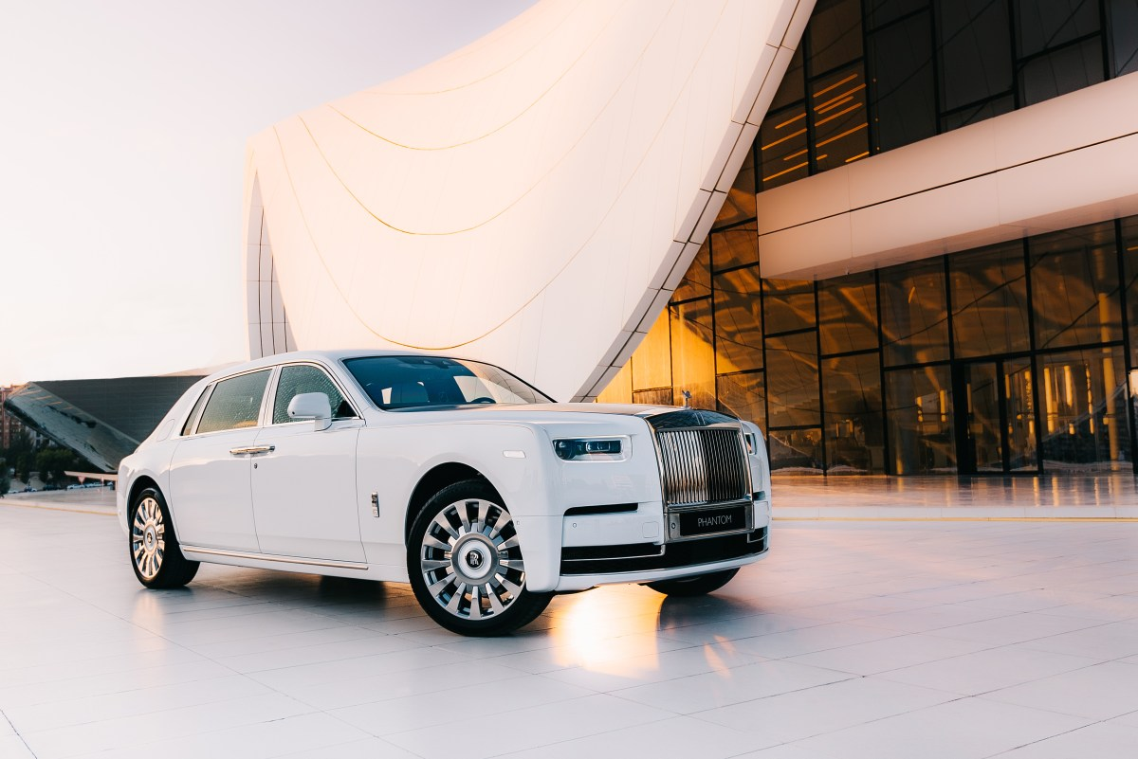
Présentation du Projet:
Création d'un site Web
de réservation
des voitures de luxe
Réalisé par:
Hajar KHOUZ
Achraf MOUMEN
Amine DEROUICH
Encadré par:
M.EL ABID AMRANI Noureddine

Slide 2

Introduction
La création d'un site de réservation de voitures de luxe vise à transformer l'expérience des passionnés de véhicules haut de gamme en offrant l’élégance, la performance et le confort.

Slide 3
Introduction
Notre objectif est d'attirer une clientèle sophistiquée à la recherche d'un service exceptionnel et d'une gamme variée de voitures, allant des marques légendaires aux modèles modernes.

Slide 4
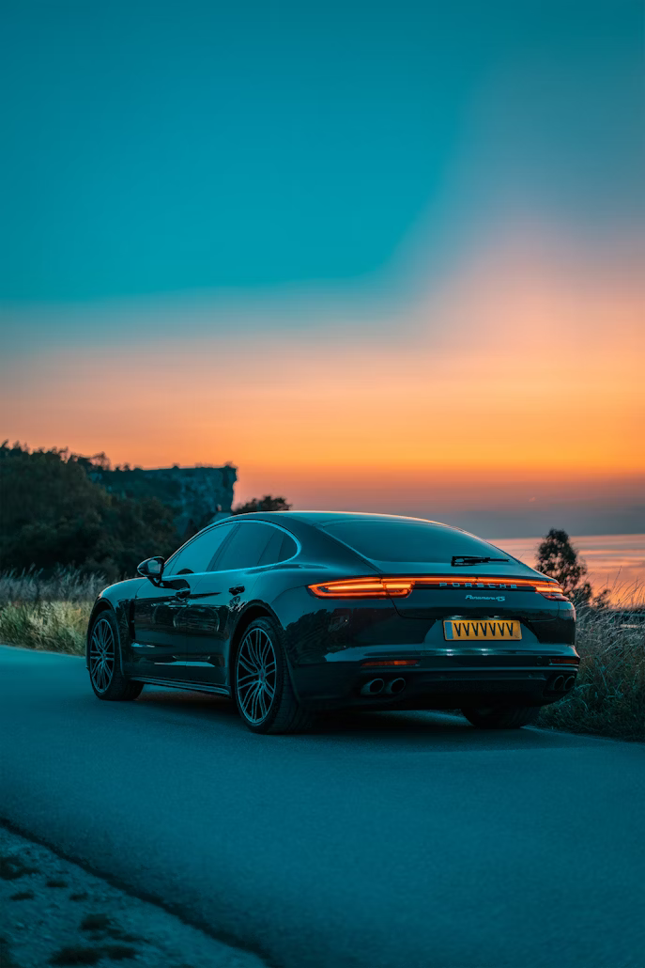
Présentation du projet
Le projet de création du site de réservation a pour ambition de devenir la référence dans le domaine des locations de véhicules de prestige.
Visant une clientèle exigeante, chaque aspect du site a été pensé avec soin pour offrir une expérience inoubliable.
Dès l'accueil sur le site, l'utilisateur sera plongé dans un univers de luxe et de distinction, où la simplicité de l'interface le guidera avec aisance vers la voiture de ses rêves.

Slide 5
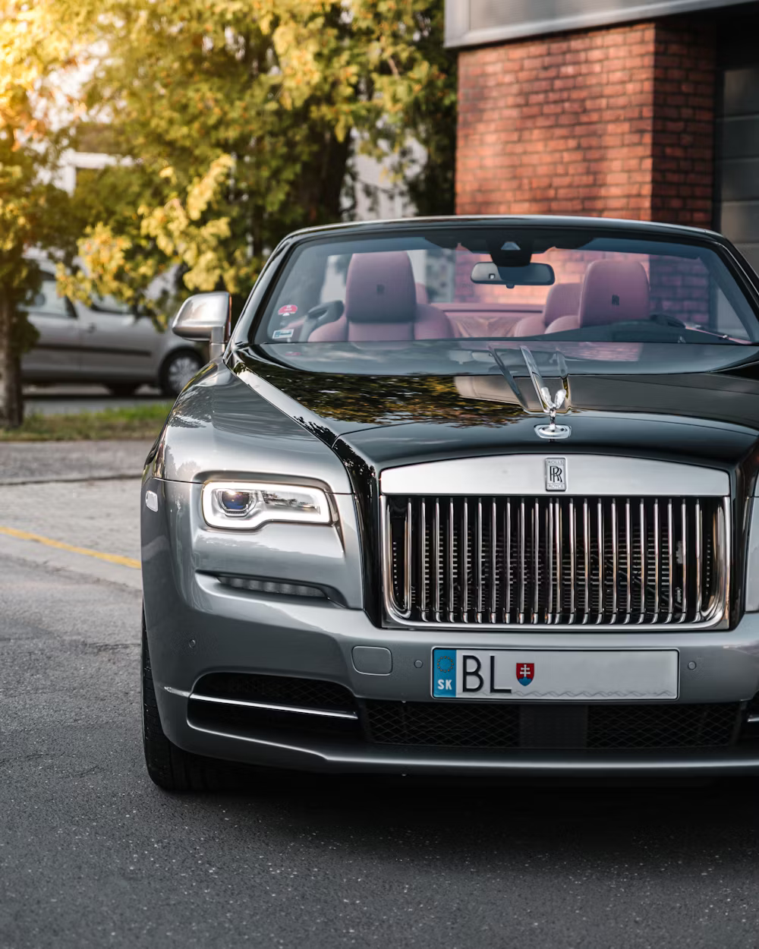
Présentation du projet
1
Interface élégante
2
Navigation intuitive
L'élaboration d'une interface élégante qui reflète le standing des véhicules proposés.
La mise en place d'une navigation intuitive permettant une recherche et une réservation rapide et sans effort.
3
Sélection de prestige
Une sélection rigoureuse des véhicules offrant performance et luxe, pour répondre aux attentes d'une clientèle avertie.

Slide 6
Objectifs du site de réservation de voitures de luxe
Au cœur de ce projet,on vise à offrir un service de réservation en ligne fluide, sécurisé et personnalisé, répondant aux attentes spécifiques des clients en matière de voitures de luxe, pour des occasions particulières ou le plaisir de conduire.
Satisfaction client
Large choix
Innovation constante
Garantir une satisfaction optimale grâce à un service clientèle irréprochable et une réponse rapide à toutes les demandes.
Offrir une gamme étendue de voitures de luxe, assurant ainsi un choix varié pour toutes les préférences et occasions.
Maintenir une dynamique d'innovation continue, en intégrant régulièrement les derniers modèles et technologies disponibles sur le marché.

Slide 7
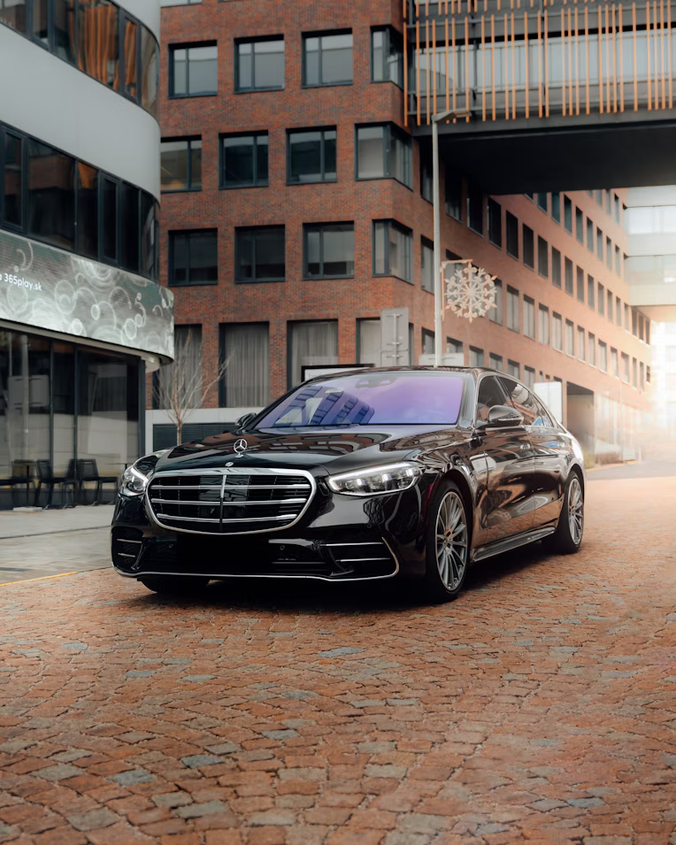



Fonctionnalités principales
Afin de s'assurer que l'expérience utilisateur soit aussi raffinée que les voitures proposées à la réservation, diverses fonctionnalités clés seront implémentées. De la recherche personnalisée au paiement sécurisé, chaque fonctionnalité a été pensée pour simplifier et enrichir l'expérience de location des utilisateurs.
Gestion de Compte
Des fonctionnalités de gestion de compte permettant aux utilisateurs de suivre leurs réservations, de modifier leurs informations et de consulter leur historique.
Réservation simplifiée
Un processus de réservation simplifié en quelques clics, avec un calendrier visuel pour choisir les dates de location.
Interface Conviviale :
Une interface utilisateur intuitive et esthétique pour une expérience utilisateur agréable.

Slide 8
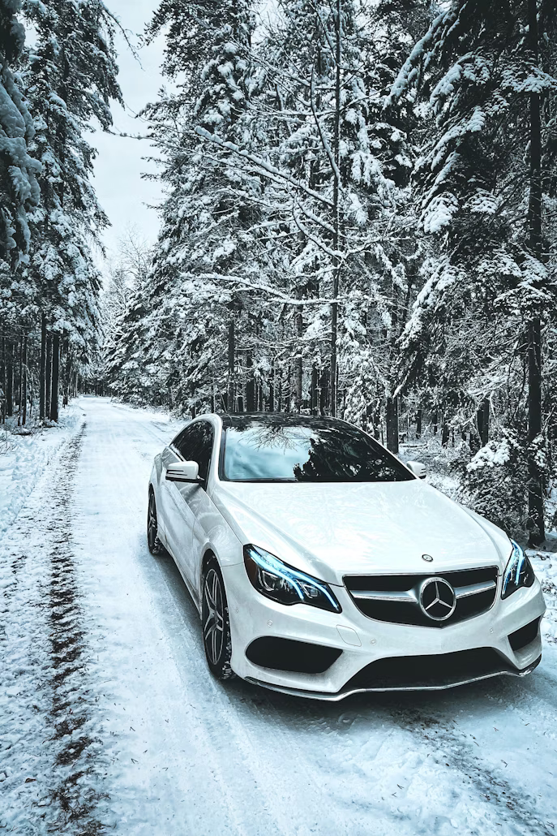
Design et expérience utilisateur
Le design et l'expérience utilisateur sont au cœur de notre démarche de création. En mélangeant esthétique haute couture et ergonomie, le design du site incarne le luxe et la facilité d'utilisation. Des visuels saisissants des véhicules, chaque détail contribue à un parcours utilisateur agréable et mémorable.
1
Attrait visuel
Des photographies de haute qualité et des visuels captivants offrent un aperçu réel et séduisant des voitures disponibles.
2
Facilité de navigation
Une navigation claire et une architecture d'information intuitive permettent aux utilisateurs de se déplacer facilement sur le site.
3
Processus de Réservation Simplifié :
Un processus de réservation clair et simplifié, avec des étapes intuitives et bien définies pour guider les utilisateurs tout au long du processus.

Slide 9
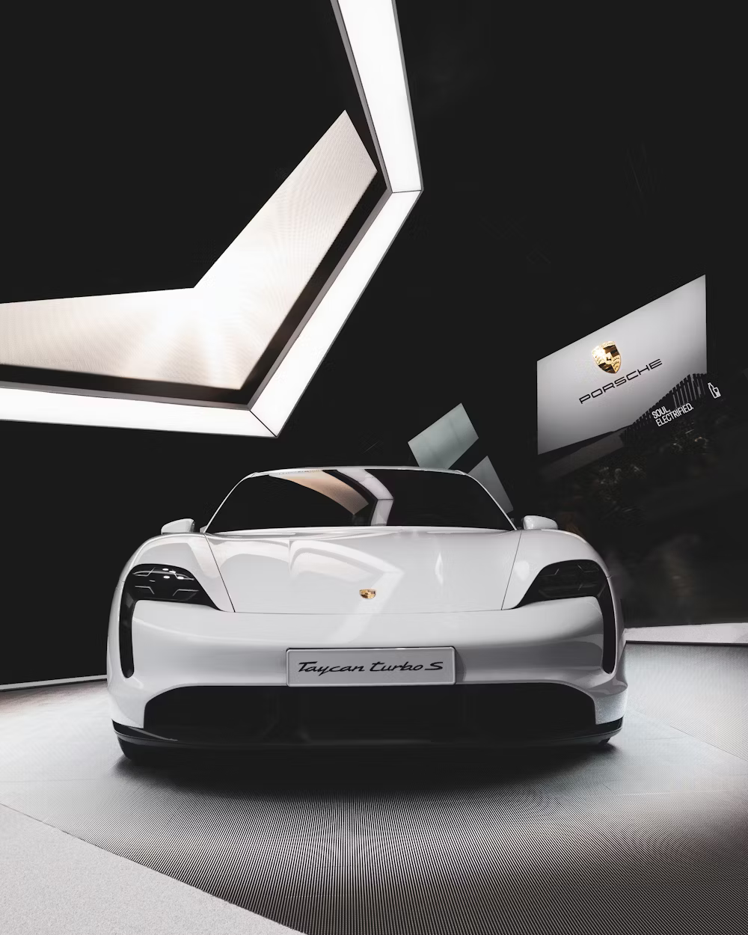

Technologies et
Infrastructure

Slide 10
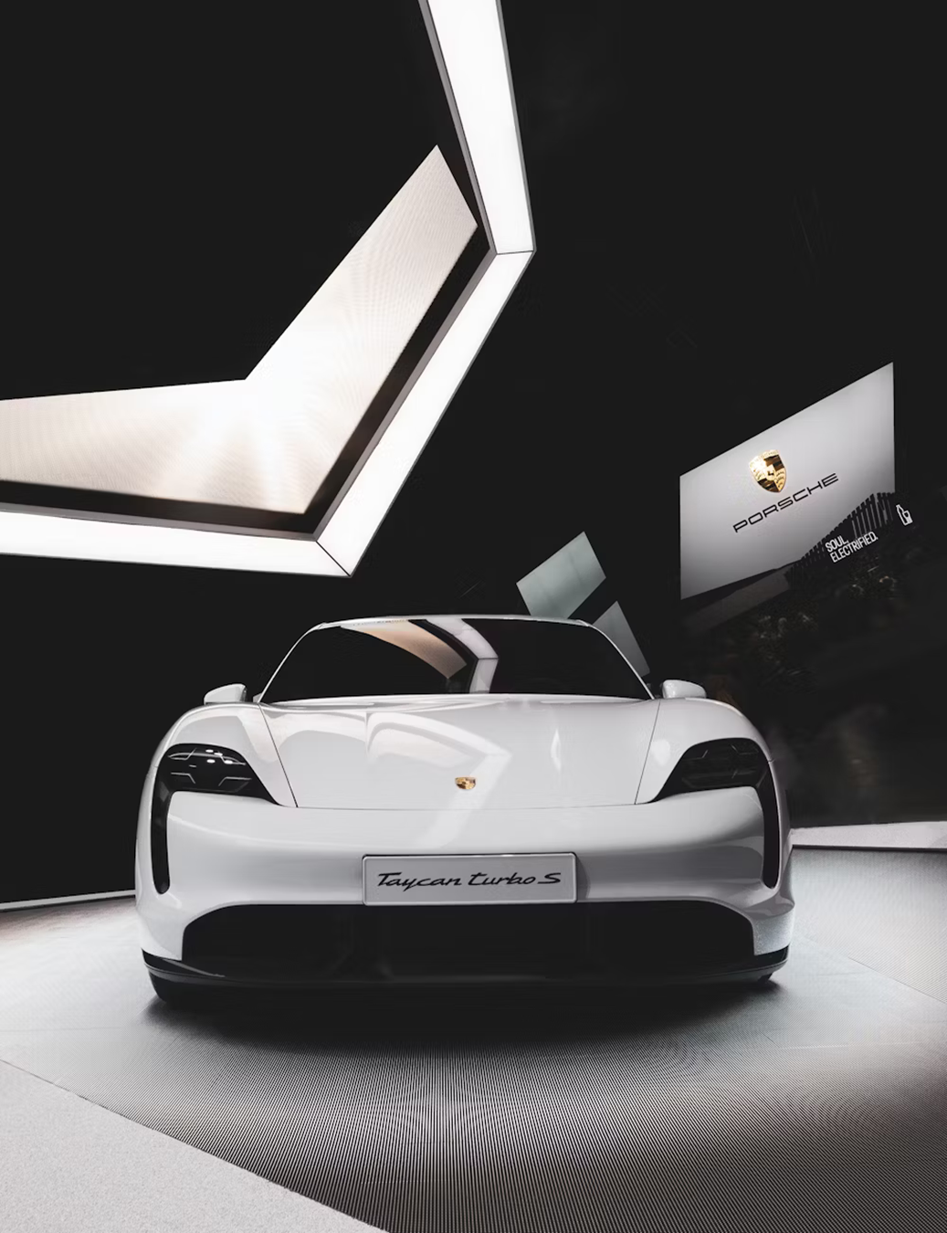




Langages de programmation :
HTML
CSS
JavaScript
PHP
JQuery

Slide 11


Base de données :
MySQL et PHPMyAdmin

Slide 12

Framework:
Bootstrap

Slide 13
Diagramme de classe

Slide 14
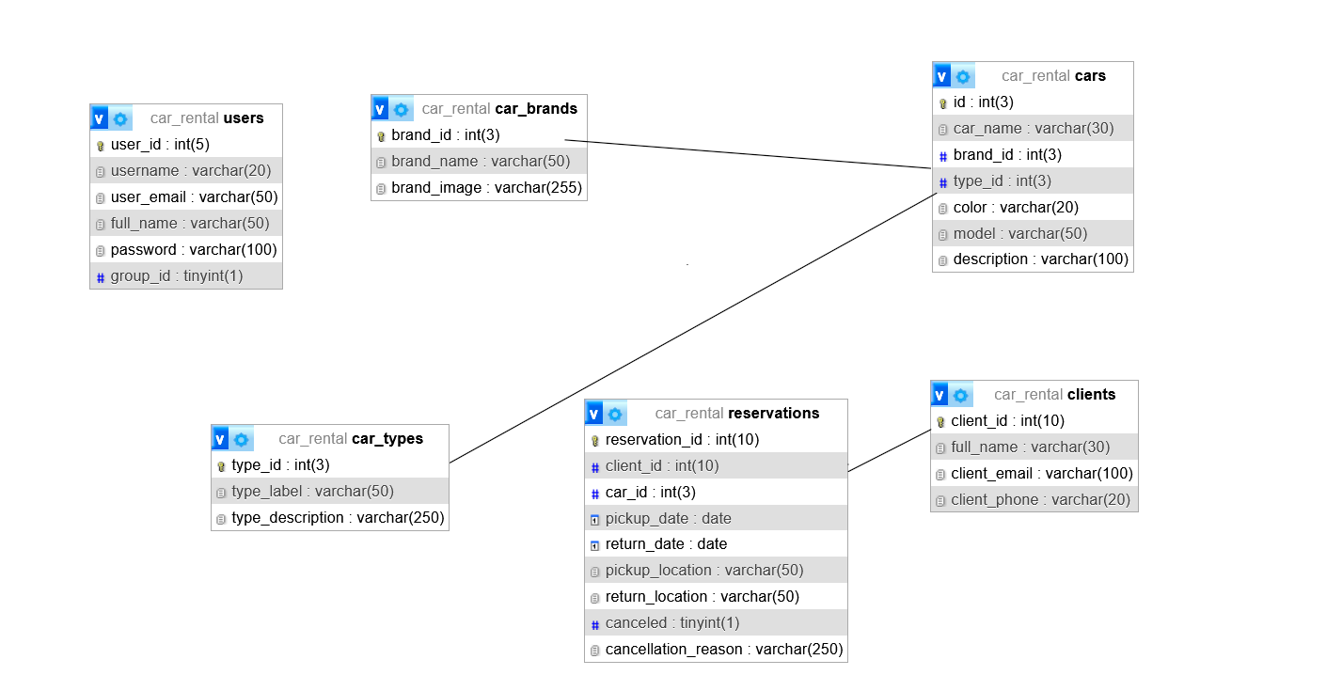
Diagramme de classe

Slide 15
Étapes de développement
Le chemin vers la mise en ligne d'un site de réservation de voitures de luxe implique plusieurs étapes clés où chacune doit être réalisée avec la plus grande attention au détail et le plus haut niveau d'excellence technique.
1
2
Planification
Conception
Définition des besoins, du public cible et de la portée globale du projet.
Création de wireframes et de prototypes pour concevoir l'interface utilisateur et l'expérience utilisateur.
3
4
Développement
Tests
Codage du site avec des technologies de pointe et intégration des fonctionnalités.
Test rigoureux pour identifier et résoudre tout problème avant le lancement.

Slide 16



Conclusion
En conclusion, notre site de réservation de voitures de luxe est bien plus qu'un simple outil de location. C'est une plateforme qui aura été conçue avec passion et dévouement pour offrir le summum du luxe et de la qualité. Avec une interface impeccable, un design élégant et des fonctionnalités intuitives, il aspire à redéfinir les normes de l'industrie de la location de voitures haut de gamme.
Satisfaction
Qualité
Innovation
L'engagement vers la satisfaction totale de nos utilisateurs.
Une promesse de qualité irréprochable dans chaque interaction.
L'innovation continue pour rester à la pointe du progrès.

Slide 17
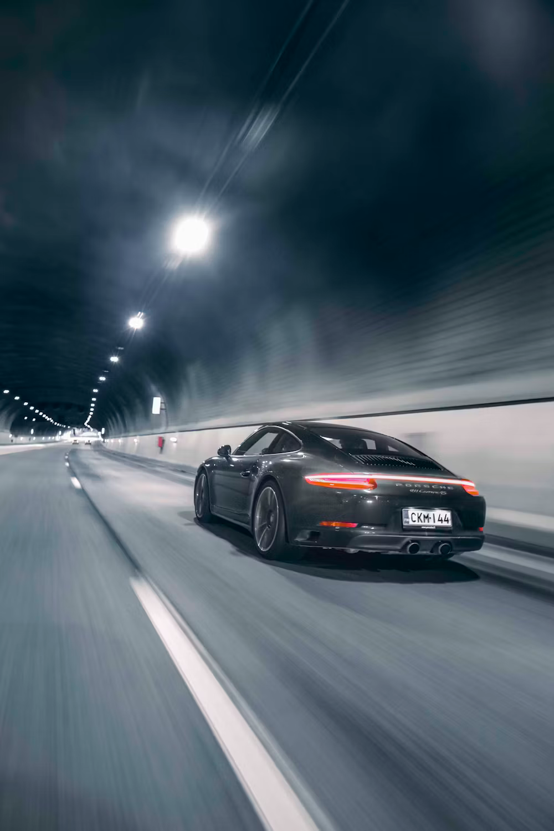
Merci de votre attention

